Slide 1

Aplikasi Query Mac OS
Disiapkan oleh Agung Nugroho

Slide 2
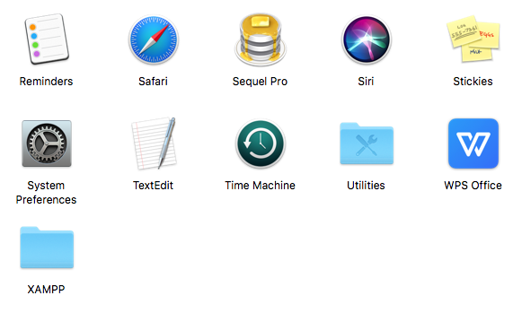
Aplikasi yang dibutuhkan
XAMPP versi 5.6.40
Sequel Pro

Slide 3
LINK UNDUH APLIKASI
XAMPP 5.6.40
SEQUEL PRO
bit.ly/xampp56
bit.ly/squelpro

Slide 4
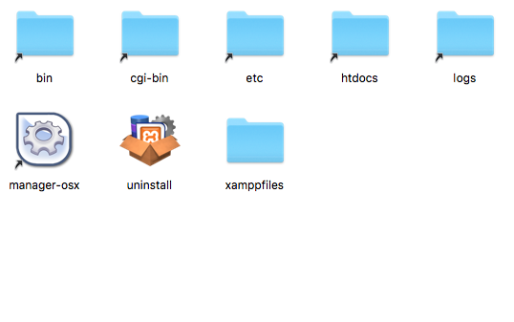
Menjalankan XAMPP
Open Folder XAMPP
Open Manager-OSX
Pilih Tab Manage Server
Pilih MySQL Database
Klik START

Slide 5
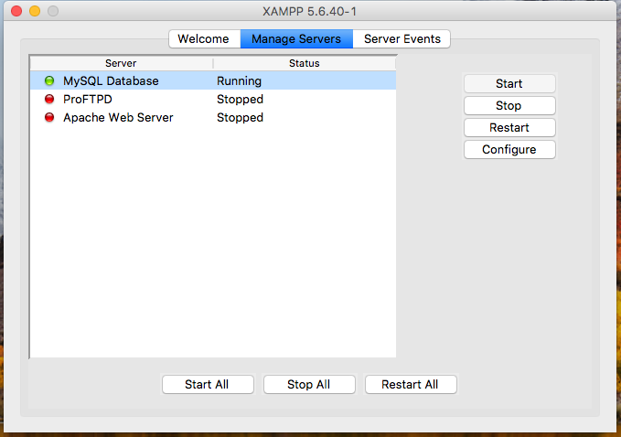
MySQL sudah berjalan...

Slide 6
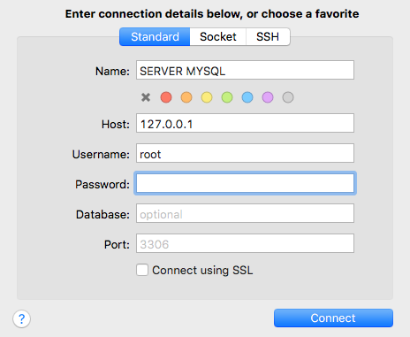
Sequel Pro
Open Sequel Pro
Ketik hal sbb. Seperti gambar):
Nama koneksi
Host
Username
Klik tombol Connect

Slide 7
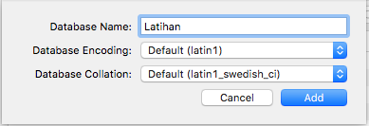

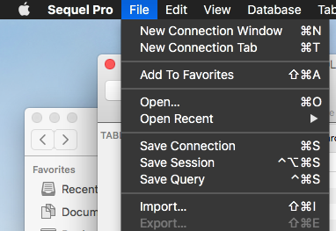
Menambah Database dan Impor Data
Pada Menu Database, pilih
Pilih Import
Pada File Latihan01.sql
Klik Open
Maka akan muncul 2 tabel sbb:
Lakukan hal yang sama untuk mengimpor file Latihan02.sql

Slide 8
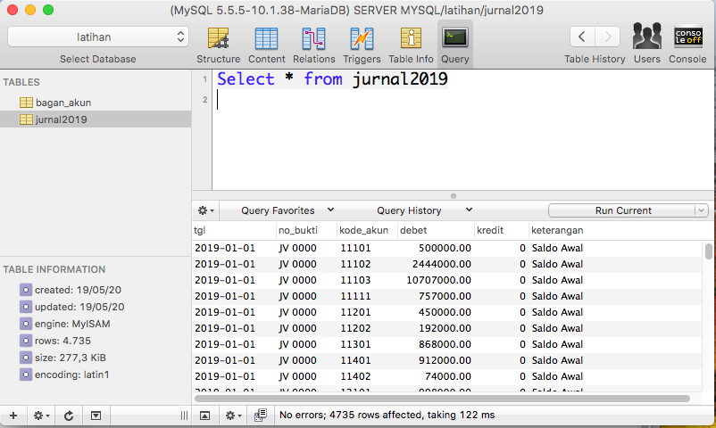
Contoh query pada Sequel Pro
Klik icon QUERY
Ketikkan Perintah Query pada box
Klik Run Current

